Slide 1
P
ProfAI
Profesör Sınav Stili Analiz Platformu
UYG338 Yazılım Proje Yönetimi
Erdem Acar • Enes Albaş • Ali Emir Erten
2025 – 2026

Slide 2
Proje Özeti
Üniversite profesörlerinin sınav stillerini analiz eden web platformu.
Öğrencilerin sınav hazırlığını kolaylaştırmak için soru tipi dağılımı, konu analizi ve zorluk skoru sunar.
📊
📖
🎯
Soru Tipi Analizi
Konu Dağılımı
Zorluk Skoru
Çoktan seçmeli, açık uçlu,
doğru-yanlış dağılımı
Hangi konulardan ne sıklıkta
soru geldiğini gösterir
Sınavın genel zorluk
derecesini hesaplar
ProfAI – UYG338 Yazılım Proje Yönetimi
2/9

Slide 3
Ödev 1: Proje Planlama
📋
Jira Scrum Board
4 Sprint, 30 görev, Story Point atamaları
📄
Proje Planı (Excel)
Overview, Team, Timeline, Budget, Risk, SWOT
📀
UML Diyagramları
Class Diagram ve Use Case Diagram
💻
GitHub Repository
Monorepo yapısı, CI/CD pipeline
ProfAI – UYG338 Yazılım Proje Yönetimi
3/9

Slide 4
Ödev 2: Ürün Dokümantasyonu
14 bölümden oluşan kapsamlı ürün dokümantasyonu hazırlandı.
1.
Executive Summary
8.
Clearance System
2.
Product Vision
9.
User Experience
3.
Core Features
10.
Deployment
4.
Technical Architecture
11.
Integration & Scalability
5.
Technology Stack
12.
Competitive Analysis
6.
Security Architecture
13.
Licensing Model
7.
Role Management
14.
Technical Requirements
ProfAI – UYG338 Yazılım Proje Yönetimi
4/9

Slide 5
Ödev 3: Risk Analizi & Test Planı
Risk Analizi
Test Planı & Başarı Kriterleri
✓ Risk tanımlama ve değerlendirme
✓ Unit, Integration, E2E Testing
✓ 5x5 Risk Matrisi (Olasılık x Etki)
✓ API endpoint validasyonu
✓ Önleyici aksiyonlar
✓ Sayfa yükleme < 2 saniye
✓ Kod güvenliği ve veri gizliliği
✓ Tüm CRUD işlemleri çalışır
✓ Uygulama yol haritası
✓ Dosya yükleme başarılı
ProfAI – UYG338 Yazılım Proje Yönetimi
5/9

Slide 6
Ödev 4: MVP & Çalışan Sistem
3
7
30
4
Docker
Container
React
Sayfa
Jira
Görev
Sprint
Teslim Edilenler
Çalışan full-stack web uygulaması (Docker ile ayakta)
GitHub Actions CI/CD pipeline
Sprint board, dokümantasyon, risk güncellemeleri
15 dakikalık canlı demo planı
ProfAI – UYG338 Yazılım Proje Yönetimi
6/9

Slide 7
Canlı Demo Planı
Sistem Başlatma
Sınav Yükleme
1
2 dk
4
2 dk
Docker Compose ile 3 container
PDF/JPG dosya yükleme
Kayıt & Giriş
Analiz & Grafikler
2
2 dk
5
3 dk
Kullanıcı oluşturma, JWT ile giriş
Pie chart, bar chart, zorluk skoru
Profesör Listeleme
GitHub & CI/CD
3
3 dk
6
3 dk
Arama, filtreleme, detay sayfası
Repo yapısı, Actions, sprint board
ProfAI – UYG338 Yazılım Proje Yönetimi
7/9

Slide 8
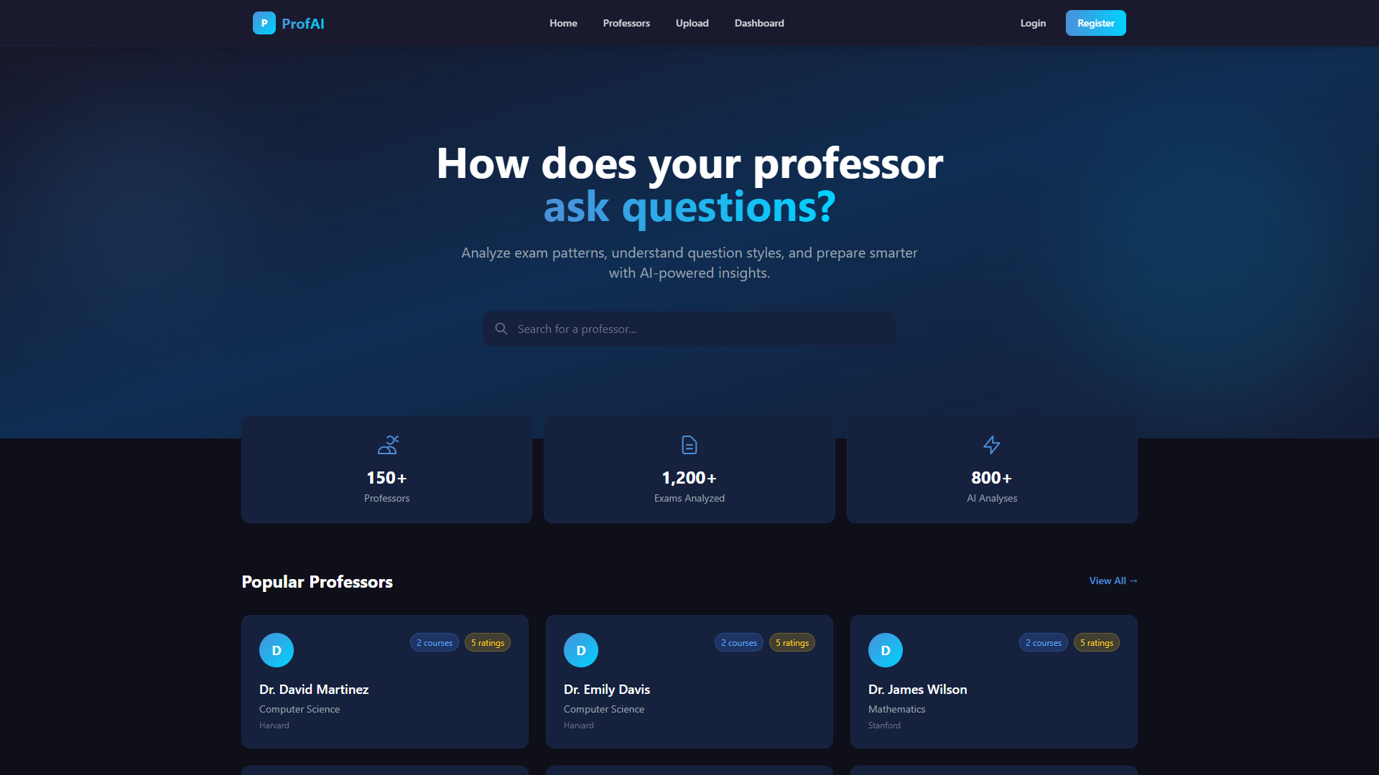
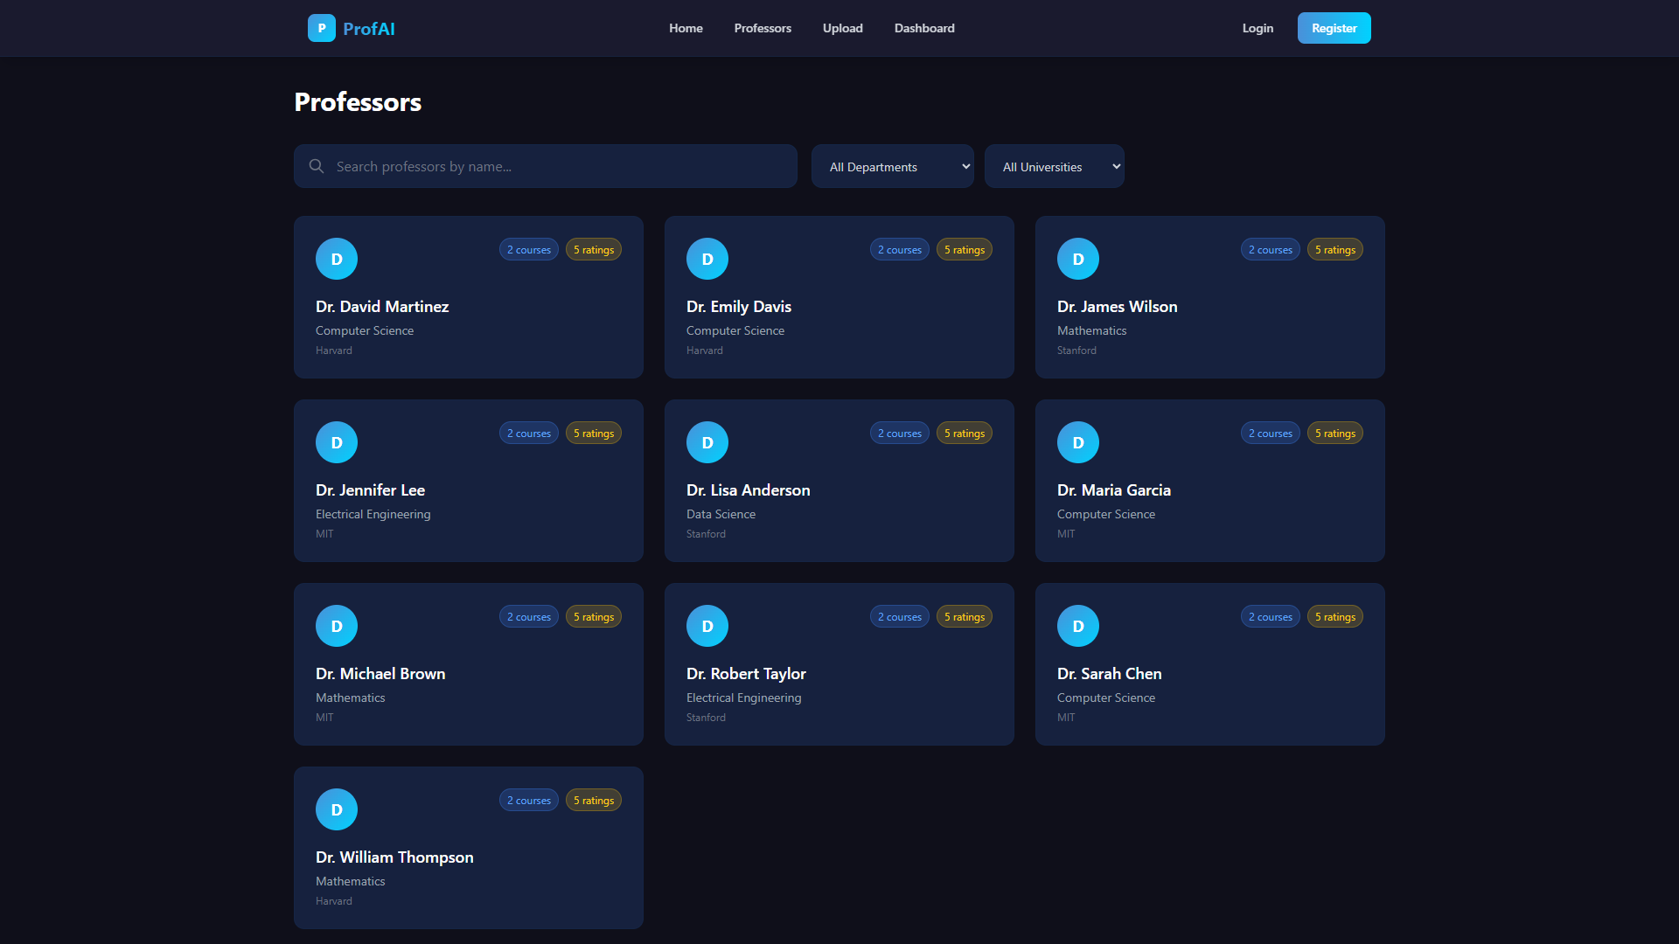
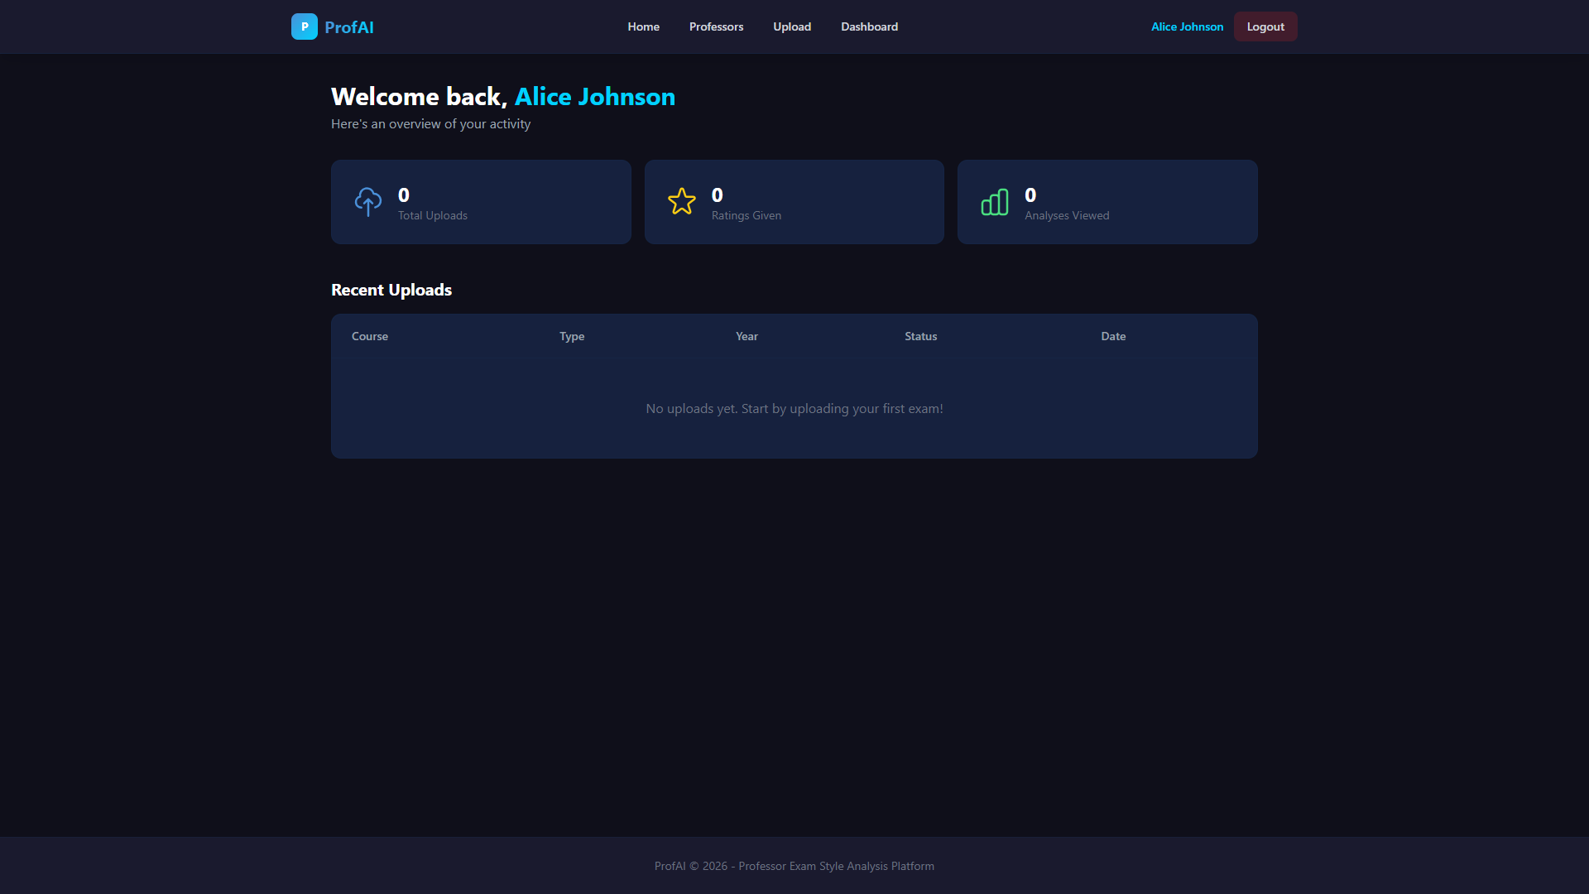
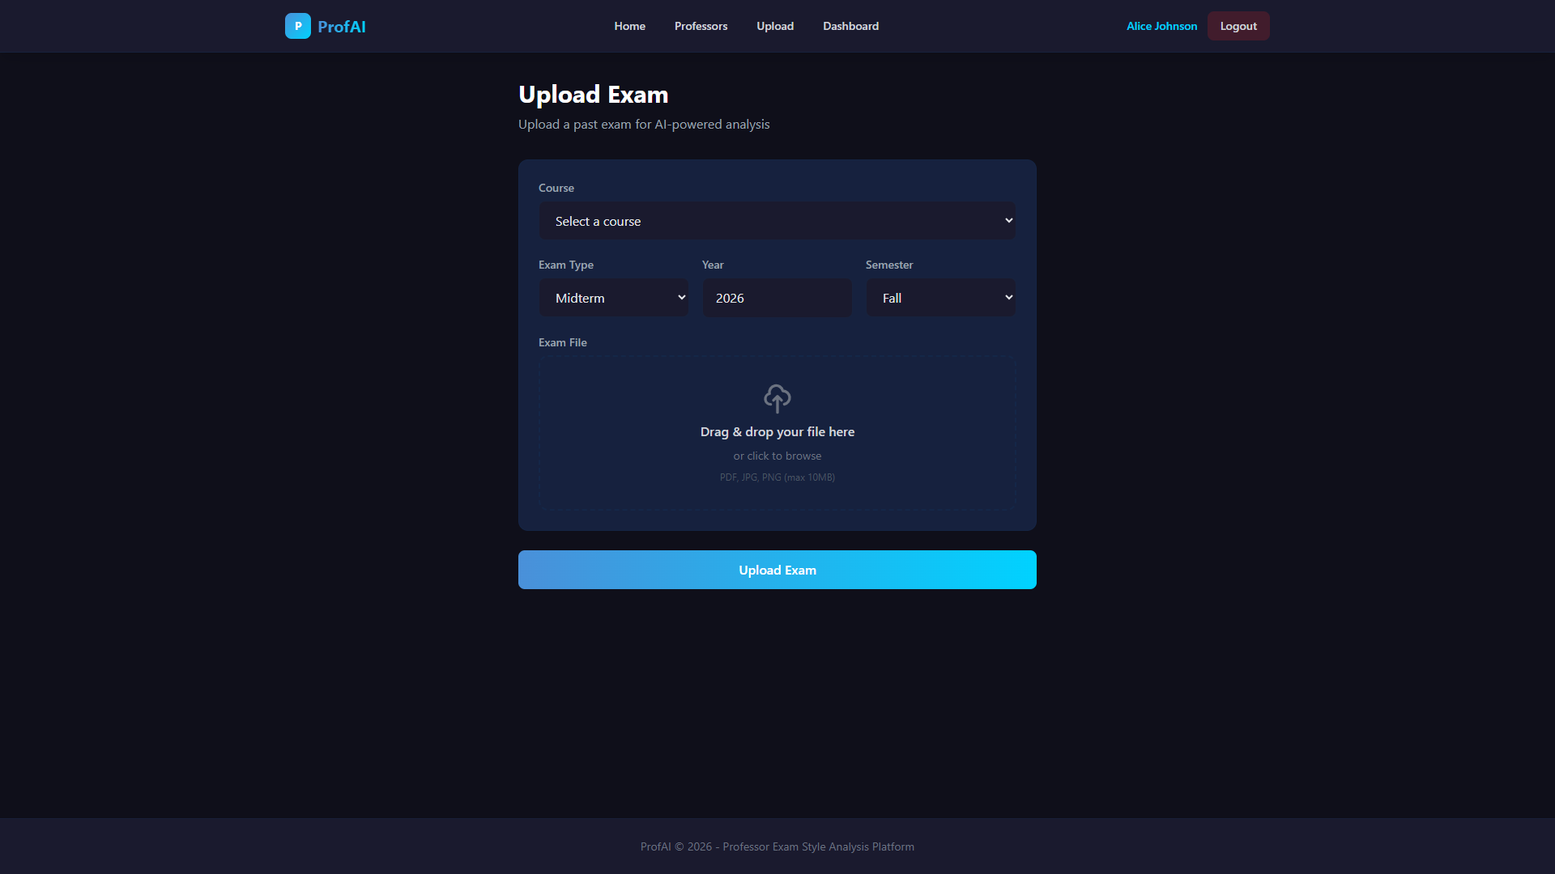
Uygulama Ekran Görüntüleri
Ana Sayfa
Profesör Listesi
Dashboard
Sınav Yükleme

Slide 9
Teşekkürler!
Sorularınız için teşekkür ederiz.
Erdem Acar • Enes Albaş • Ali Emir Erten
GitHub: github.com/ProfAI-Team/ProfAI
Jira: devmeet-app.atlassian.net

